Slide 1

Manajemen Rantai Pasokan
Sunil Copra

Slide 2
Faktor Pendorong dan Metrik Rantai Pasokan
Bab 3

Slide 3
Learning Objectives
Setelah mengikuti Bab ini, mahasiswa mampu:
Mengidentifikasi pendorong utama kinerja rantai pasokan.
Mendiskusikan peran masing-masing faktor pendorong dalam menciptakan kecocokan strategis antara strategi rantai pasokan dan strategi kompetitif.
Menentukan metrik utama yang melacak kinerja rantai pasokan dalam hal setiap factor pendorong.
Menjelaskan ukuran keuangan utama kinerja perusahaan.

Slide 4
Learning Objectives
Identify the major drivers of rantai pasokan performance.
Discuss the role of each driver in creating strategic fit between the rantai pasokan strategy and the competitive strategy.
Define the key metrics that track the performance of the rantai pasokan in terms of each driver.
Describe key financial measures of firm performance.

Slide 5
Faktor PENDORONG rantai pasokan
Pelanggan yang Diberdayakan
Pengembangan Perangkat Teknologi Informasi
Globalisasi

Slide 6
Faktor Penggerak rantai pasokan
The Empowered Customer
Development in Information Technology Tools
Globalization

Slide 7
Konsep rantai pasokan
Filosofi SCM berakar dari tiga konsep yang saling terkait:
  Konsep Sistem
  Konsep Biaya Total
  Konsep Trade-Off

Slide 8
Faktor pendorong rantai pasokan

Slide 9
Faktor Pendorong Kinerja rantai pasokan
Fasilitas
  Lokasi fisik dalam jaringan rantai pasokan di mana produk di simpan, dirakit, atau dipabrikasi
Persediaan
  Semua dari bahan baku, barang dalam proses, dan barang jadi dalam sebuah rantai pasokan.
Transportasi
  Pergerakan persediaan dari satu titik ke titik yang lain dalam rantai pasokan

Slide 10
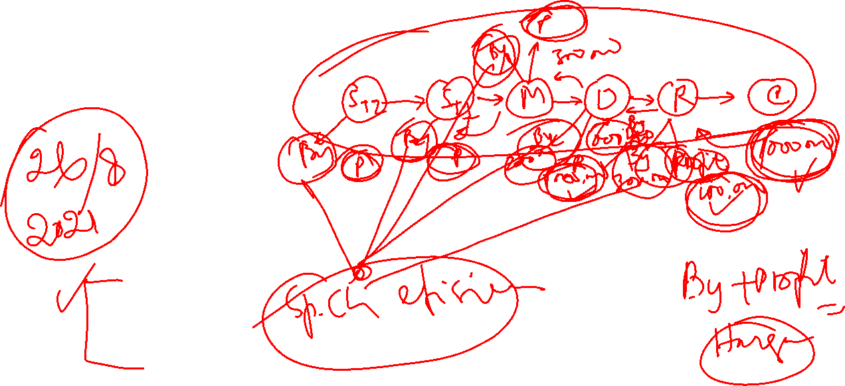
Faktor Pendorong Kinerja rantai pasokan
Informasi
  Data dan analisis mengenai fasilitas, persediaan, transportasi, biaya, harga, dan pelanggan di seluruh rantai pasokan
Sourcing
  Siapa yang akan melakukan aktivitas rantai pasokan tertentu
Pricing
  Berapa besar perusahaan akan mengenakan harga untuk barang dan jasa yang disediakannya dalam rantai pasokan

Slide 11
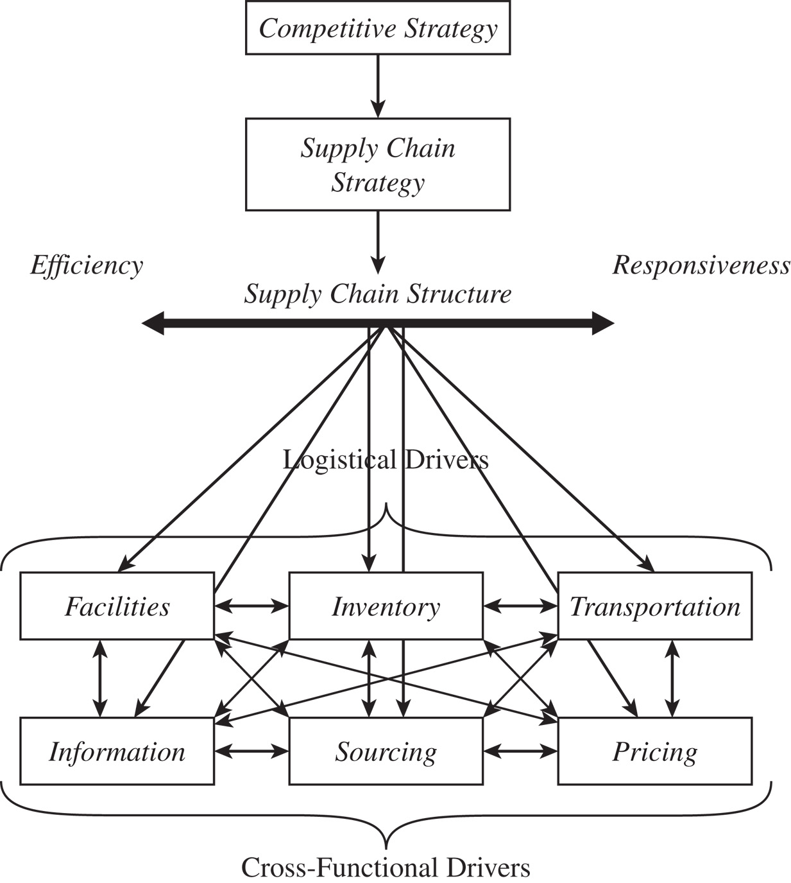
Kerangka kerja untuk Menstrukturkan Faktor Pendorong
Figure 3-1

Slide 12
Fasilitas
Peran dalam rantai pasokan
  The “where” dari rantai pasokan
  Manufakturing atau penyimpanan (gudang)
Peran dalam competitive strategy
  Skala yang ekonomis (Economies of scale) -> prioritas efisiensi
  Lebih banyak fasilitas-fasilitas yang lebih kecil ukurannya (prioritas responsiveness)

Slide 13
Fasilitas
Komponen keputusan fasilitas
  Peran
    Fleksibel, Terdedikasi, atau kombinasi dari keduanya
    Fokus pada produk atau focus pada fungsional
  Lokasi
    Di mana sebuah perusahaan akan menempatkan fasilitasnya
    Centralize/decentralize, factor ekonomi makro, kualitas pekerja, ketersediaan infrastruktur, dekat dengan pelanggan, lokasi fasilitas lainnya, pengaruh pajak

Slide 14
Fasilitas
Komponen keputusan fasilitas
  Kapasitas
    Kapasitas sebuah fasilitas untuk melakukan fungsinya atau fungsi yang diharapkan
    Kelebihan kapasitas – responsive, mahal
    (Lebih) Sedikit kapasitas– lebih efisien, kurang responsive

Slide 15
Fasilitas
Komponen keputusan fasilitas
  Metrik terkait fasilitas
    Kapasitas
    Penggunaan
    Waktu pemrosesan/setup/down/idle
    Biaya produksi per unit
    Kerugian kualitas
    Waktu flow/siklus produksi teoritis
    Rata-rata waktu flow/siklus sesungguhnya

Slide 16
Trade-Off Keseluruhan
Responsiveness versus efisiensi
  Biaya banyaknya failitas, lokasi, kapasitas dan jenis fasilitas (efisiensi) dan biaya tingkat responsiveness
  Semakin banyak fasilitas akan meningkatkan biaya fasilitas dan biaya persediaan, tetapi menurunkan biaya transportasi dan mengurangi waktu respon
  Meningkatnya fleksibilitas atau kapasitas akan meningkatkan biaya fasilitas, tetapi menurunkan biaya persediaan dan waktu respon

Slide 17
Persediaan
Peran dalam rantai pasokan
  Ketidakcocokan antara penawaran dan permintaan
  Memenuhi permintaan
  Memanfaatkan skala ekonomi
  Dampak aset, biaya, daya tanggap, waktu aliran material

Slide 18
Persediaan
  Material flow time, waktu yang berjalan antara titik di mana material memasuki rantai pasokan ke titik di mana ia keluar
  Throughput, tingkat di mana penjualan terjadi
  Little’s law
I = DT
where
I = flow time, T = throughput, D = demand

Slide 19
Persediaan
Peran dalam Competitive Strategy
  Bentuk, lokasi, dan kuantitas persediaan yang memungkinkan sebuah rantai pasokan merentang dari biaya paling rendah hingga biaya paling responsive
  Tujuannya adalah untuk memiliki bentuk, lokasi dan kuantitas persediaan yang benar yang menghasilkan tingkat responsive yang benar pada biaya yang serendah mungkin

Slide 20
Komponen Keputusan Persediaan
Persediaan siklus
  Jumlah rata-rata persediaan yang digunakan untuk memenuhi permintaan antar pengiriman
  Fungsi keputusan ukuran lot
Persediaan pengaman
  Persediaan yang dimiliki jika permintaan melebihi ekspektasi
  Biaya penyimpanan karena terlalu banyak persediaan versus biaya kehilangan penjualan

Slide 21
Komponen Keputusan Persediaan
Persediaan musiman
  Persediaan dibuat untuk merespon variabilitas permintaan yang dapat diprediksi
  Biaya untuk menyimpan persediaan tambahan versus biaya produksi yang fleksibel
Tingkat ketersediaan produk (Level of product availability)
  Fraksi permintaan yang dilayani tepat waktu dari produk yang disimpan dalam persediaan
  Trade off antara layanan pelanggan dan biaya

Slide 22
Komponen Keputusan Persediaan
Metrik terkait persediaan
  Waktu siklus tunai ke tunai (cash-to-cash cycle time)
  Persediaan rata-rata
  Persediaan berubah
  Produk dengan persediaan lebih dari beberapa hari
  Ukuran batch pengisian rata-rata

Slide 23
Komponen Keputusan Persediaan
Metrik terkait persediaan
  Persediaan keamanan rata-rata
  Persediaan musiman
  Tingkat pengisian
  Fraksi waktu kehabisan persediaan
  Persediaan usang

Slide 24
PERSEDIAAN
Trade-off: Responsiveness versus efisiensi
  Meningkatnya persediaan umumnya membuat rantai pasokan lebih responsif
  Tingkat persediaan yang lebih tinggi memfasilitasi pengurangan biaya produksi dan transportasi karena skala ekonomi yang semakin baik
  Biaya penyimpanan persediaan meningkat

Slide 25
Transportasi
Peran dalam rantai pasokan
  Memindahkan produk di antara tahapan dalam rantai pasokan
  Berdampak pada responsif dan efisiensi
  Transportasi yang lebih cepat memungkinkan responsiveness yang lebih besar tetapi efisiensi yang lebih rendah
  Juga mempengaruhi persediaan dan fasilitas

Slide 26
Transportasi
Peran dalam Competitive Strategy
  Mengizinkan perusahaan menyesuaikan lokasi fasilitas dan persediaannya untuk menemukan keseimbangan yang tepat antara daya tanggap dan efisiensi

Slide 27
Transportasi
Komponen Keputusan Transportasi
  Desain jaringan transportasi
    Moda, Lokasi, dan rute
    Langsung atau dengan titik konsolidasi Antara
    Satu atau multi titik penawaran atau permintaan dalam satu kali proses

Slide 28
Transportasi
  Memilih moda transportasi
    Udara, truk, kereta api, laut, dan pipa
    Barang informasi melalui internet
    Perbedaan kecepatan, ukuran pengiriman, biaya pengiriman, dan fleksibilitas

Slide 29
Transportasi
  Metrik terkait Transportasi
    Rata-rata biaya transportasi masuk
    Ukuran pengiriman pendapatan rata-rata
    Rata-rata biaya transportasi masuk per pengiriman
    Rata-rata biaya transportasi keluar
    Ukuran pengiriman keluar rata-rata
    Rata-rata biaya transportasi keluar per pengiriman
    Fraksi diangkut berdasarkan mode

Slide 30
Transportasi
Trade-off: Responsiveness versus efisiensi
  Biaya pengangkutan suatu produk (efisiensi) dan kecepatan pengangkutan produk tersebut (responsif)
  Menggunakan moda transportasi yang cepat meningkatkan biaya responsif dan transportasi tetapi menurunkan biaya penyimpanan persediaan

Slide 31
Informasi
Peran dalam rantai pasokan
  Meningkatkan pemanfaatan aset rantai pasokan dan koordinasi aliran rantai pasokan untuk meningkatkan daya tanggap dan mengurangi biaya
  Informasi adalah pendorong utama yang dapat digunakan untuk memberikan respons yang lebih tinggi sekaligus meningkatkan efisiensi

Slide 32
Informasi
Peran dalam Competitive Strategy
  Informasi yang benar dapat membantu rantai pasokan memenuhi kebutuhan pelanggan dengan biaya lebih rendah
  Meningkatkan visibilitas transaksi dan koordinasi keputusan di seluruh rantai pasokan
  Berbagi jumlah minimum informasi yang diperlukan untuk mencapai koordinasi

Slide 33
Komponen Keputusan Informasi
Push versus Pull
  Perbedan informasi yang diperlukan dan yang digunakan
Koordinasi dan information sharing
  Supply chain coordination, semua tahapan sebuah supply chain bekerja untuk tujuan memaksimumkan profitabilitas rantai pasokan total berdasarkan pada informasi yang di-share-kan
Perencanaan Penjualan dan operasi (Sales and operations planning =S&OP)
  Proses pembuatan rencana suplai keseluruhan (produksi dan persediaan) untuk memenuhi tingkat permintaan (penjualan) yang dapat diantisipasi

Slide 34
Komponen Keputusan Informasi
Teknologi pendukung
  Electronic Data Interchange (EDI)
  The Internet
  Enterprise Resource Planning (ERP) Systems
  Supply Chain Management (SCM) Software
  Radio Frequency IDentification (RFID)

Slide 35
Komponen Keputusan Informasi
Metrik terkait informasi
  Forecast horizon
  Pembaruan frekuensi
  Kesalahan perkiraan
  Faktor musiman
  Perbedaan dari rencana
  Rasio variabilitas permintaan terhadap variabilitas pesanan

Slide 36
Informasi
Trade-off: Kompleksitas versus nilai
  Informasi yang baik membantu perusahaan meningkatkan efisiensi dan daya tanggap
  Lebih banyak informasi tidak selalu lebih baik
  Lebih banyak informasi meningkatkan kompleksitas dan biaya infrastruktur dan analisis secara eksponensial sementara nilai marjinal berkurang
  Mengevaluasi informasi minimum yang diperlukan untuk mencapai tujuan yang diinginkan

Slide 37
Sourcing
Peran di rantai pasokan
  Seperangkat proses bisnis yang diperlukan untuk membeli barang dan jasa
  Apakah tugas-tugas akan dilakukan oleh sumber internal perusahaan atau pihak ketiga
  Globalisasi menciptakan lebih banyak pilihan sumber dengan peluang yang cukup besar dan risiko potensial

Slide 38
Sourcing
Peran di Competitive Strategy
  Keputusan sumber sangat penting karena mereka mempengaruhi tingkat efisiensi dan daya tanggap dalam rantai pasokan
  Mengalihdayakan ke pihak ketiga yang responsif jika terlalu mahal untuk mengembangkannya sendiri
  Pertahankan proses responsif in-house untuk mempertahankan kontrol

Slide 39
Komponen Keputusan Sourcing
In-house atau outsource
  Lakukan tugas in-house atau outsource ke pihak ketiga.
Pemilihan Suplier
  Banyaknya supliers, evaluasi dan kriteria pemilihan, negosiasi langsung atau lelang
Procurement
  Suplier mengirim produk sebagai respons terhadap pesanan pelanggan

Slide 40
Komponen Keputusan Sourcing
Metrik terkait Sourcing
  Lama hari hutang
  Harga pembelian rata-rata
  Kisaran (rentang) harga beli
  Kuantitas pembelian rata-rata
  Kualitas pasokan
  Supply lead time
  Fraksi pengiriman tepat waktu
  Kehandalan suplier

Slide 41
Sourcing
Overall trade-off: Meningkatnya surplus rantai pasokan
  Meningkatkan ukuran surplus total untuk dibagikan di seluruh rantai pasokan
  Dampak sourcing pada penjualan, layanan, biaya produksi, biaya persediaan, biaya transportasi, dan biaya informasi
  Alihdayakan jika meningkatkan surplus rantai pasokan lebih dari yang dapat dilakukan sendiri
  Tetap berfungsi in-house jika pihak ketiga tidak dapat meningkatkan surplus rantai pasokan atau jika risiko outsourcing signifikan

Slide 42
Pricing
Peran di rantai pasokan
  Pricing menentukan jumlah yang akan dibebankan kepada pelanggan untuk barang dan jasa
  Mempengaruhi tingkat responsif rantai suplai yang dibutuhkan dan profil permintaan yang berusaha dilayani oleh rantai pasokan
  Strategi pricing (penetapan harga) dapat digunakan untuk mencocokkan permintaan dan penawaran

Slide 43
Pricing
Peran di Competitive Strategy
  Perusahaan dapat memanfaatkan strategi penetapan harga yang optimal untuk meningkatkan efisiensi dan daya tanggap
  Strategi penetapan harga bervariasi untuk memenuhi berbagai persyaratan respons pelanggan

Slide 44
Komponen Keputusan Pricing
Pricing dan economies of scale
  Penyedia kegiatan harus memutuskan bagaimana memberi harga dengan tepat untuk mencerminkan skala ekonomi ini
Everyday low pricing versus high-low pricing
  Strategi penetapan harga yang berbeda mengarah pada profil permintaan yang berbeda yang harus dilayani oleh rantai pasokan

Slide 45
Komponen Keputusan Pricing
Harga tetap versus pricing menu
  Jika biaya rantai pasokan marjinal atau nilai kepada pelanggan bervariasi secara signifikan di sepanjang beberapa atribut, sering kali efektif untuk memiliki menu penetapan harga
  Dapat menyebabkan perilaku pelanggan yang berdampak negatif pada laba

Slide 46
Komponen Keputusan Pricing
Metrik terkait Pricing
  Profit margin
  Days sales outstanding
  Incremental fixed cost per order
  Incremental variable cost per unit
  Harga jual rata-rata
  Ukuran pesanan rata-rata
  Kisaran harga jual
  Rentang penjualan periodik

Slide 47
Pricing
Overall trade-off: Meningkatkan laba perusahaan
  Memahami struktur biaya dalam melakukan aktivitas rantai pasokan dan nilai yang dibawa aktivitas ini ke rantai pasokan
  Strategi dapat mendukung efisiensi dalam rantai pasokan, menurunkan biaya rantai pasokan, mempertahankan pangsa pasar, atau menggaet pangsa pasar
  Harga diferensial dapat digunakan untuk menarik pelanggan dengan berbagai kebutuhan
  Strategi harus membantu meningkatkan pendapatan atau mengecilkan biaya atau lebih baik keduanya

Slide 48
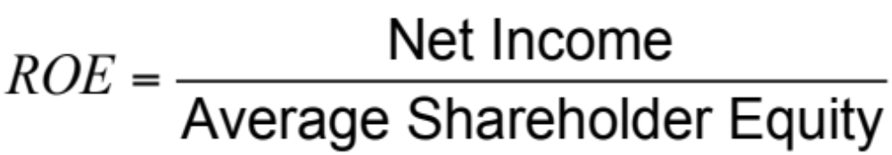
Ukuran Keuangan dari Kinerja
Dari perspektif pemegang saham, return on equity (ROE) adalah ukuran utama kinerja perusahaan

Slide 49
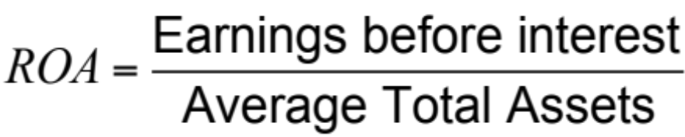
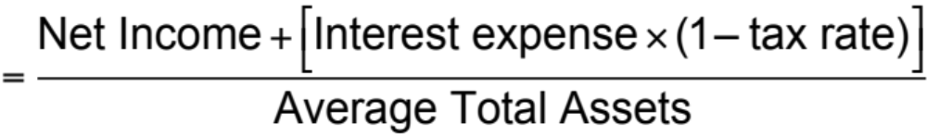
Ukuran Keuangan dari Kinerja
Return On Assets (ROA) mengukur return yang diterima untuk setiap rupiah yang diinvestasikan ke dalam asset oleh perusahaan

Slide 50
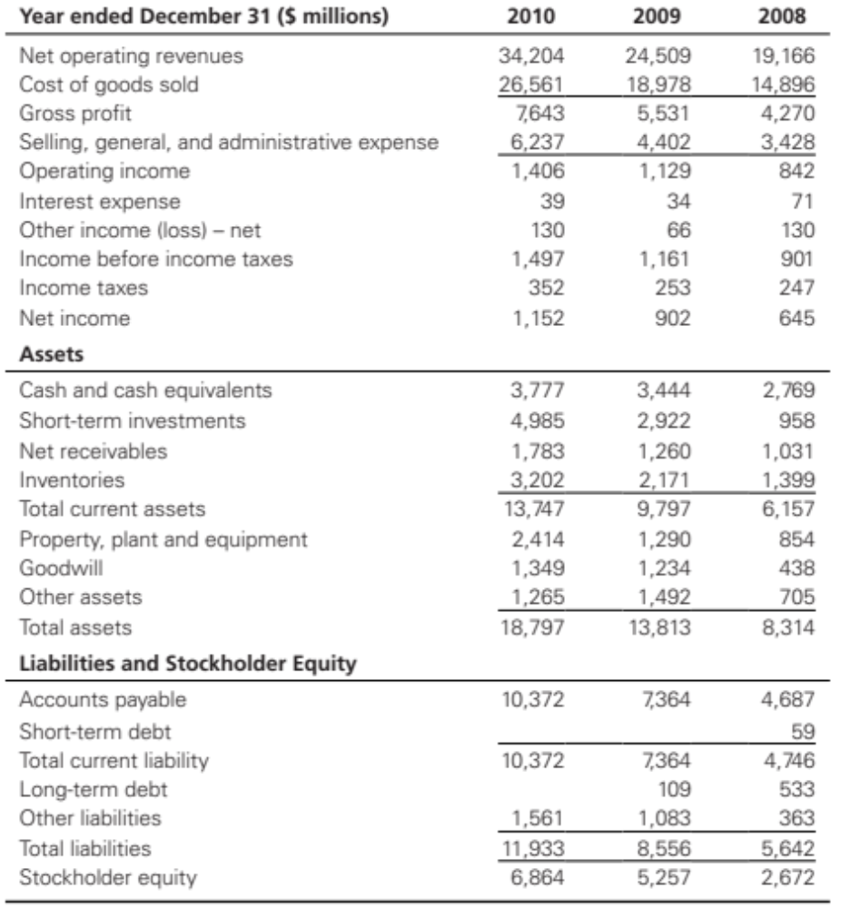
Financial Data for Amazon
Table 3-1

Slide 51
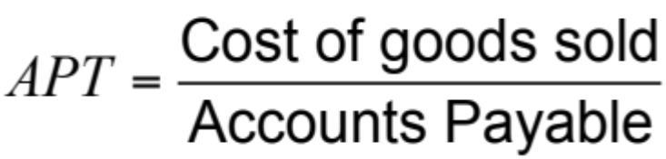
Ukuran Keuangan dari Kinerja
Rasio penting yang menentukan leverage keuangan adalah Accounts Payable Turnover (APT)

Slide 52
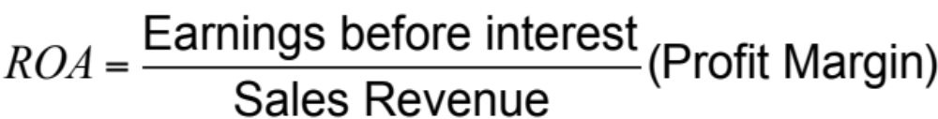
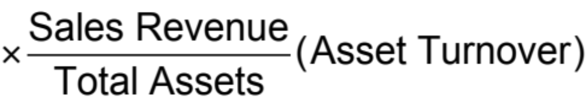
Ukuran Keuangan dari Kinerja
ROA dapat dituliskan sebagai hasil kali dua rasio, yaitu profit margin dan asset turnover

Slide 53
Ukuran Keuangan dari Kinerja
Cash-to-Cash (C2C) Cycle yg secara kasar mengukur jumlah waktu rata-rata mulai dari saat uang tunai masuk ke dalam proses sebagai biaya hingga ketika ia kembali sebagai pendapatan yang dikumpulkan
C2C = – days payable (1/APT)
+ days in inventory (1/INVT)
+ days receivable (1/ART)

Slide 54
Ringkasan Tujuan Pembelajaran
Menjelaskan ukuran finansial utama dari kinerja perusahaan
Mengidentifikasi pendorong utama kinerja rantai pasokan
Mendiskusikan peran masing-masing pengemudi dalam menciptakan kecocokan strategis antara strategi rantai pasokan dan strategi kompetitif
Mendefinisikan metrik kunci yang melacak kinerja rantai pasokan dalam hal masing-masing driver

